Slide 2
James E. Brady
Neil D. Jespersen
Alison Hyslop
Maria Cristina Pignocchino
Chimica.blu seconda edizione

Slide 3
Capitolo 18
Termodinamica: il motore delle reazioni chimiche

Slide 4
Sommario
Il calore di reazione e il primo principio della termodinamica
Le equazioni termochimiche
L’entalpia delle trasformazioni
Le trasformazioni spontanee
L’energia libera e la spontaneità delle reazioni
La variazione di energia libera

Slide 5
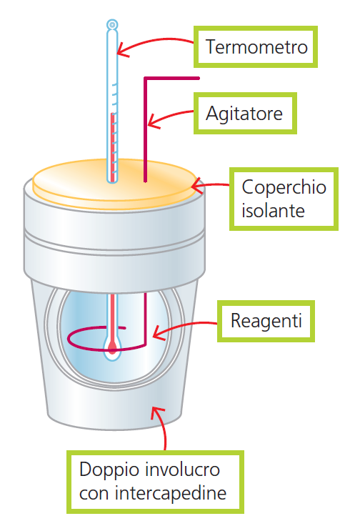
Il calore di reazione e il primo principio della termodinamica
La quantità di calore assorbito o liberato in una reazione chimica è detta calore di reazione (q).
Il calore di reazione si misura con il calorimetro.
La variazione di temperatura è condizionata dalla massa del liquido.
A parità di massa, la variazione di temperatura dipende dalla composizione del liquido.

Slide 6
Il calore di reazione e il primo principio della termodinamica
Il calore specifico, s, è la quantità di calore necessaria per innalzare di 1 °C la temperatura di un grammo di una determinata sostanza. Si misura in J/(g · °C) ed è una proprietà intensiva.
La capacità termica, C, è la quantità di calore necessaria per innalzare di 1 °C la temperatura di una massa m di sostanza: C = m s. È una proprietà estensiva.
q = C Δt
q = m s Δt

Slide 7
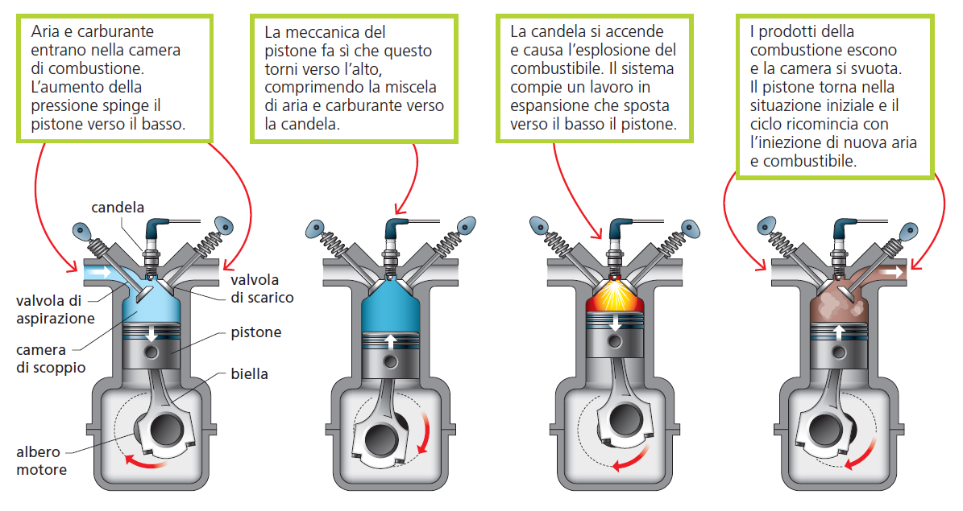
Il calore di reazione e il primo principio della termodinamica
Il funzionamento di un motore a scoppio a quattro tempi.

Slide 8
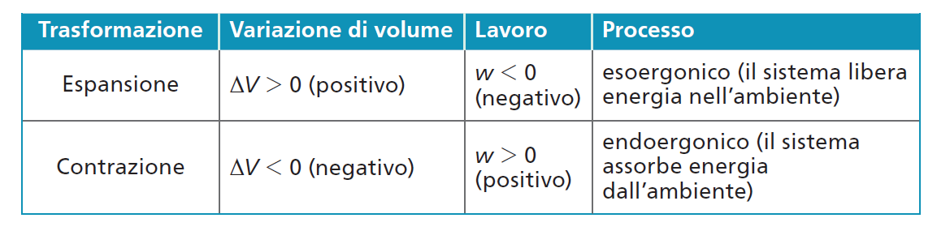
Il calore di reazione e il primo principio della termodinamica
Il lavoro di espansione compiuto, w, si può calcolare conoscendo la pressione atmosferica e la variazione di volume cui il sistema va incontro:
w = – P ΔV
ΔV = V_{finale} –V_{iniziale}

Slide 9
Il calore di reazione e il primo principio della termodinamica
Primo principio della termodinamica: il calore di reazione e il lavoro compiuto da un sistema sono equivalenti. L’energia può essere trasferita in vari modi ma non può essere né creata né distrutta.
ΔE = q + w
Se il lavoro e/o calore è negativo il sistema libera energia.
Se il lavoro e/o calore è positivo il sistema assorbe energia.

Slide 10
Il calore di reazione e il primo principio della termodinamica
Stato di un corpo → composizione, pressione, temperatura e volume.
Una funzione di stato dipende soltanto dallo stato iniziale e finale del sistema e non dalle modalità o dal meccanismo con cui esso viene raggiunto. Non può essere misurata in modo assoluto, ma se ne possono misurare le variazioni.
q e w (presi singolarmente) non sono funzioni di stato, poiché i loro valori dipendono solo dal percorso per passare dallo stato iniziale a quello finale;
la somma di q e w, ΔE, è una funzione di stato.

Slide 11
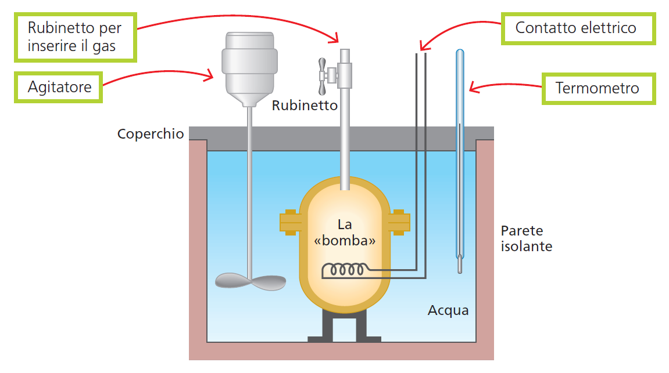
Il calore di reazione e il primo principio della termodinamica
In un sistema a volume costante (w = 0), la variazione di energia interna è uguale al calore di reazione.
ΔE = q_{V}
Il contenuto calorico degli alimenti si misura bruciandoli in una bomba calorimetrica.
Il calore dell’acqua dello strumento aumenta.

Slide 12
Il calore di reazione e il primo principio della termodinamica
In un sistema a pressione costante, la variazione di energia interna avviene sotto forma di calore e di lavoro di espansione.
ΔE = q – w
ΔE = q_{P} – P ΔV
L’entalpia, H, include sia l’energia interna di un sistema sia il possibile lavoro dovuto alla variazione di volume.
ΔE + P ΔV = q_{P}
ΔH = q_{P}
H = E + PV

Slide 13
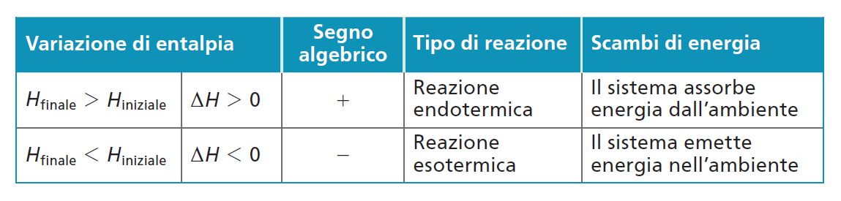
Il calore di reazione e il primo principio della termodinamica
L’entalpia è una funzione di stato.
H = E + PV
Se una reazione coinvolge soltanto sostanze solide e liquide, i valori di ΔV sono trascurabili e quindi ΔE e ΔH sono sostanzialmente identici.

Slide 14
Le equazioni termochimiche
Il calore standard di reazione (ΔH°) è il valore di ΔH di una reazione che si svolge in condizioni standard e in cui il numero effettivo di moli delle sostanze coinvolte è specificato dai coefficienti di reazione.
Condizioni standard → pressione di 1 bar, temperatura di 25 °C (298,15 K), concentrazione 1 M se in soluzione.
N₂(g) + 3H₂(g) ⟶ 2NH₃(g) ΔH° = – 92,38 kJ
Un’equazione che comprende il valore di ΔH° è chiamata equazione termochimica.

Slide 15
Le equazioni termochimiche
Reazione diretta → decorre da sinistra a destra.
Reazione inversa → decorre da destra a sinistra.
Per una reazione inversa, l’entalpia iniziale diventa quella della reazione diretta e viceversa.
C(s) + O₂(g) ⟶ CO₂(g) ΔH° = – 393,5 kJ
CO₂(g) ⟶ C(s) + O₂(g) ΔH° = + 393,5 kJ

Slide 16
LA CHIMICA CON METODO
Come si usa la bomba calorimetrica per determinare il contenuto energetico di un alimento?
Quando 1,000 g di olio d’oliva vengono bruciati completamente in atmosfera di ossigeno puro in una bomba calorimetrica, la temperatura dell’acqua nello strumento passa da 22,000 °C a 22,241 °C. La capacità termica del calorimetro è 9,032 kJ °C⁻¹. Quanti kilojoule contiene un grammo di olio d’oliva?
Come si scrive un’equazione termochimica?
La seguente equazione termochimica si riferisce alla reazione fra idrogeno e ossigeno che produce acqua. Questa reazione è svolta, per esempio, dal batterio Thermotoga.
2H₂(g) + O₂(g) ⟶ 2H₂O(g) ΔH° = –517,8 kJ
  Qual è l’equazione termochimica della reazione che produce 1,000 mol di H₂O?

Slide 17
Le equazioni termochimiche
Legge di Hess: il ΔH° complessivo di una qualsiasi reazione che si può svolgere attraverso più stadi è pari alla somma dei ΔH° dei singoli stadi.
Se si dividono o si moltiplicano tutti i coefficienti di un’equazione per un certo fattore, anche ΔH° deve essere diviso o moltiplicato per lo stesso fattore.

Slide 18

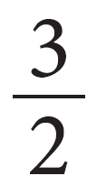
LA CHIMICA CON METODO
Come si può utilizzare la legge di Hess?
Il monossido di carbonio si usa in metallurgia per rimuovere l’ossigeno dagli ossidi metallici e ottenere, così, il metallo libero. L’equazione termochimica per la reazione fra CO e ossido di ferro(III), Fe₂O₃, è:
(1) Fe₂O₃(s) + 3CO(g) ⟶ 2Fe(s) + 3CO₂(g) ΔH° = –26,7 kJ
  L’equazione della combustione di CO è:
(2) CO( g) + O₂(g) ⟶ CO₂(g) ΔH° = –283,0 kJ
  Utilizziamo queste due equazioni per calcolare il valore di ΔH° della seguente reazione:
(3) 2Fe(s) + O₂(g) ⟶ Fe₂O₃(s)

Slide 19
L’entalpia delle trasformazioni
Calore standard di combustione (ΔH°_{c}) → quantità di calore liberata quando una mole di combustibile viene completamente bruciata in atmosfera di ossigeno puro in condizioni standard.
Calore standard di formazione (ΔH°_{f}) → quantità di calore assorbita o liberata quando una mole della sostanza si forma dai suoi elementi in condizioni standard.
Calore di dissoluzione (ΔH_{sol}) → quantità di calore assorbita o liberata, a pressione costante, quando una mole di soluto si scioglie in un solvente per formare una soluzione.

Slide 20
Le trasformazioni spontanee
Una trasformazione spontanea è un evento che si realizza senza intervento esterno.
Una volta iniziato, un evento spontaneo tende a proseguire fino al termine. Un evento non spontaneo, al contrario, può procedere solo fino a quando perdura l’intervento esterno.

Slide 21
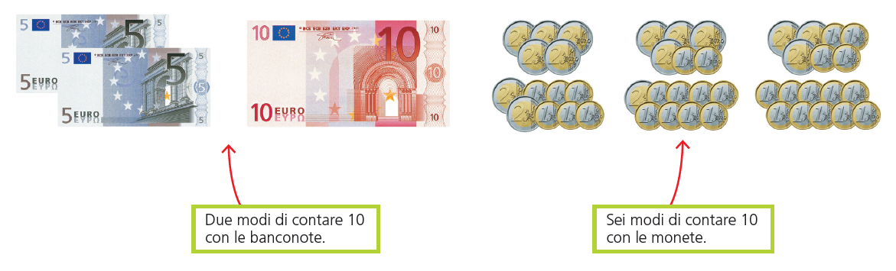
Le trasformazioni spontanee
Le trasformazioni spontanee avvengono quando:
diminuisce l’energia interna (reazione esoergonica);
aumenta l’entropia.
L’entropia (S) descrive il numero di modi equivalenti in cui l’energia si può distribuire in un sistema.

Slide 22
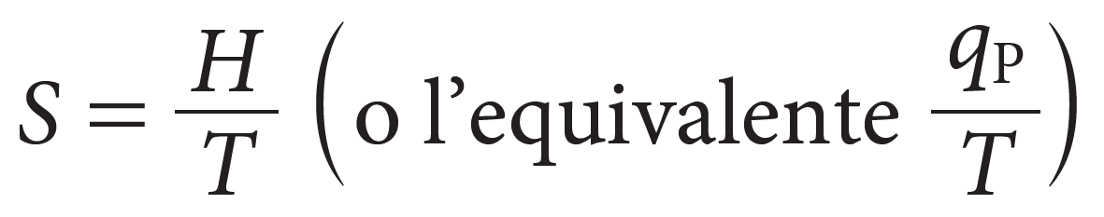
Le trasformazioni spontanee
L’entropia si definisce matematicamente come:
L’entropia è una funzione di stato.
Fattori che influenzano l’entropia in modo prevedibile:
il volume (dei gas);
la temperatura del sistema;
lo stato fisico;
il numero di molecole coinvolte.

Slide 23
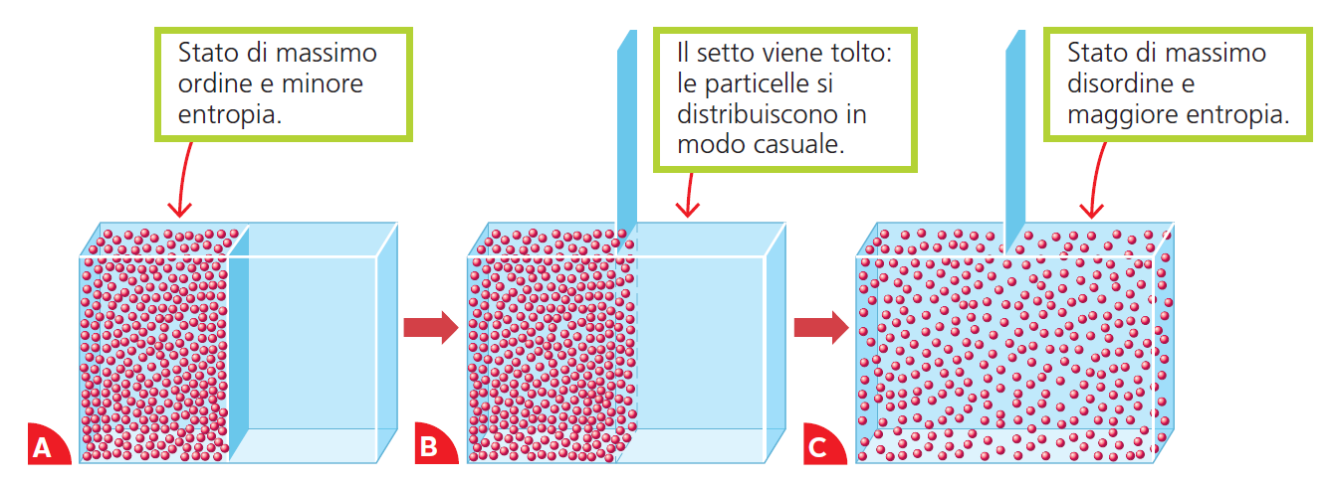
Le trasformazioni spontanee
L’aumento del volume dei gas aumenta l’entropia.

Slide 24
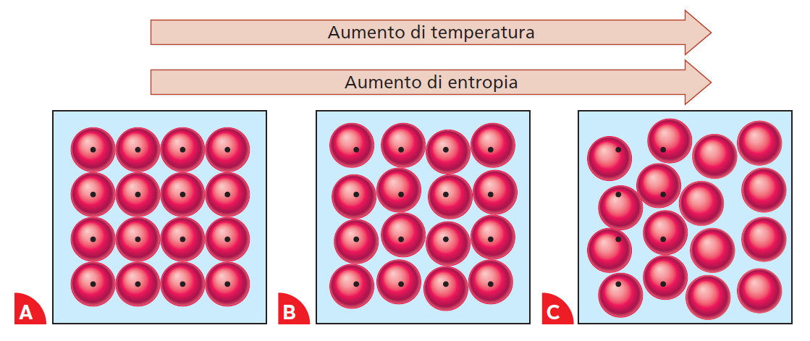
Le trasformazioni spontanee
L’aumento della temperatura del sistema aumenta l’entropia.

Slide 25
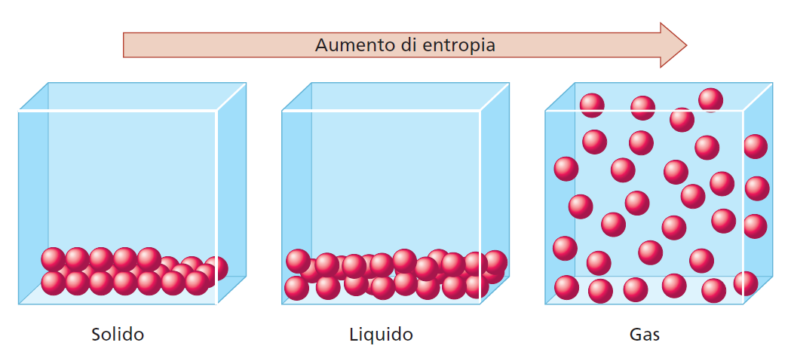
Le trasformazioni spontanee
Un gas ha entropia maggiore di un liquido che, a sua volta, ha entropia maggiore di un solido.

Slide 26
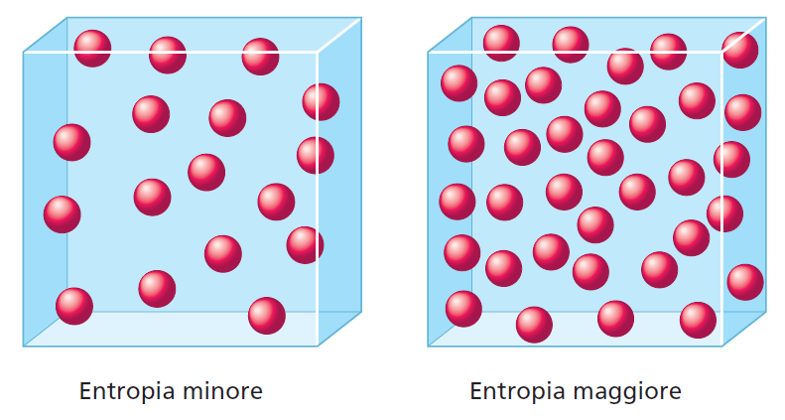
Le trasformazioni spontanee
L’aumento del numero di molecole coinvolte aumenta l’entropia.

Slide 27
L’energia libera e la spontaneità delle reazioni
Secondo principio della termodinamica: quando nell’universo si realizza un evento spontaneo, si verifica sempre un aumento dell’entropia complessiva
(ΔS totale > 0).
A temperatura e pressione costanti, una trasformazione è spontanea solo se è accompagnata da una diminuzione dell’energia libera del sistema (ΔG < 0).
G = H – TS
ΔG = ΔH – T ΔS

Slide 28
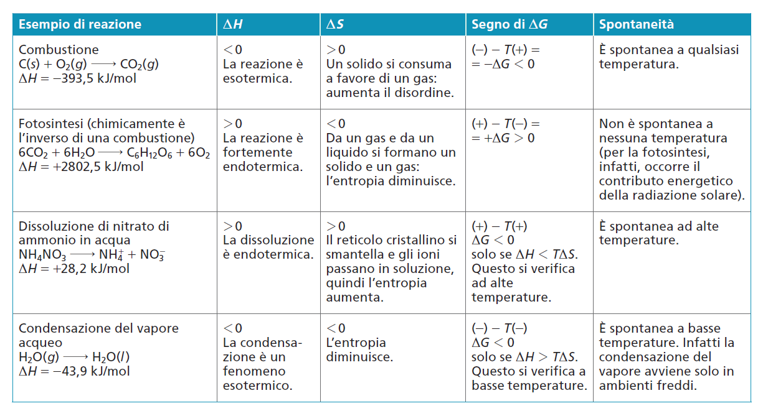
L’energia libera e la spontaneità delle reazioni
Tre fattori influenzano la spontaneità di una reazione: variazione di entalpia, variazione di entropia, temperatura.

Slide 29
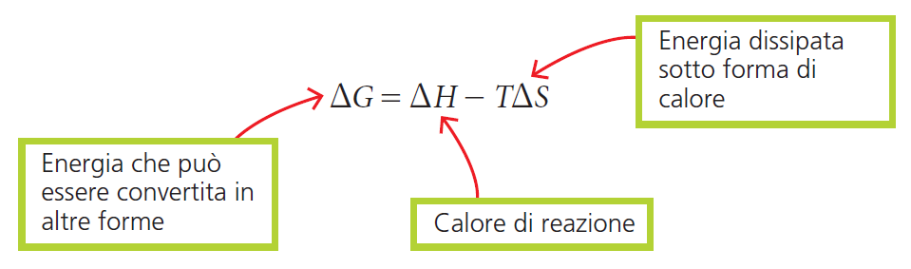
La variazione di energia libera
L’energia liberata da una reazione spontanea è spesso usata per compiere un lavoro.
In qualsiasi trasformazione chimica o fisica non è mai possibile recuperare il 100% dell’energia e trasformarla in lavoro.

Slide 30
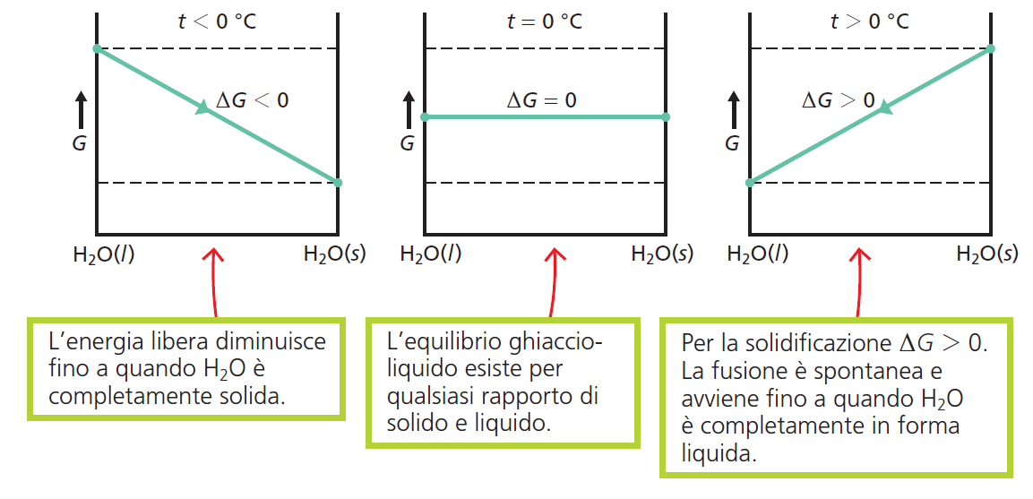
La variazione di energia libera
Quando un sistema è in uno stato di equilibrio dinamico, G_{prodotti} = G_{reagenti} e ΔG = 0.
H₂O(l) ⇄ H₂O(s)

Slide 31
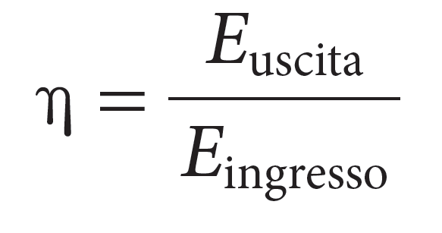
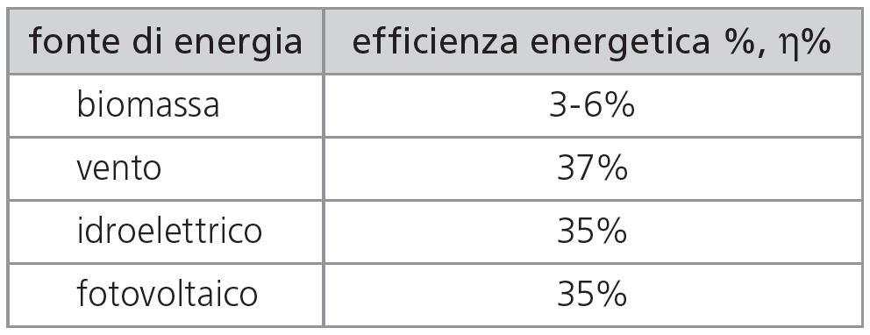
La chimica in Agenda
L’efficienza energetica è il rapporto tra l’energia utilizzabile in uscita e l’energia in ingresso che caratterizza un certo sistema. L’energia in ingresso può essere chimica, elettrica, meccanica, calore o luce.
La fotosintesi è la principale reazione che trasforma l’energia solare in energia chimica e ha un’efficienza energetica che oscilla dal 3% al 6%.
Altre fonti di energia pulita
hanno valori di efficienza vari:

